Slide 1
İŞ GÜVENLİĞİNE
FARKLI YÖNLERDEN BAKIŞ
İSG SEKTÖREL GELİŞİM
Ve
İŞ GÜVENLİĞİ UZMANI
Nurdoğan İNCİ
nurdoganinci@gmail.com
MESKA VAKFI
ÜSKÜDAR ÜNİVERSİTESİ
22.11.2023
http://www.nurdogan.net
Notes:
13.30- 14.30 Yemek molası
14.30- 15.30 Beş hoca anlatacak
15.30- 16.00 Cay Kahve
16.00- 17.00 İSG 1. ve 2. sınıf Lisans öğrencileri Baret giyme töreni
18.00 kapanış

Slide 2
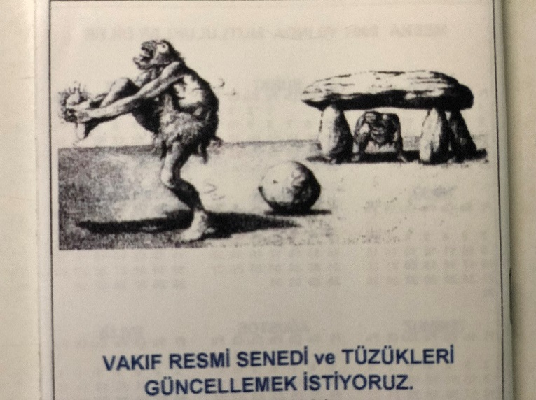
İSG tarihinden
B.C.
Tekrar acı çekmemesi için belki de KKD diye ayağına, avladığı ayvanların derilerisinden çarık yapmıştır.

Slide 3
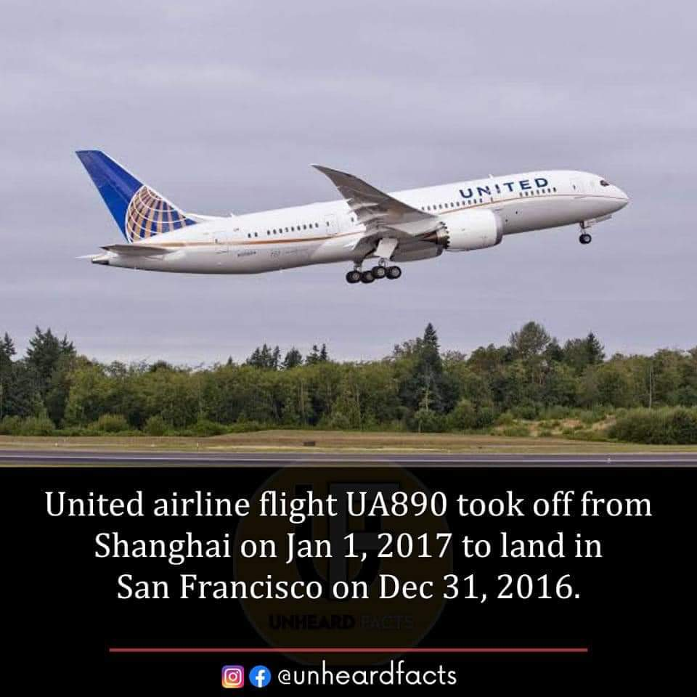
BU GÖRSEL, SİZDE NASIL BİR ÇAĞRIŞIM YAPIYOR
BU UÇAK HANGİ YÖNE GİYOR
BU UÇAK HANGİ HIZLA GİDİYOR
EĞİTİM SADECE GERÇEKLERİ ÖĞRETMEK DEĞİL
DÜŞÜNMEK İÇİN AKLI EĞİTMEKTİ
1 Ocak 2017'de Şanghay'dan yola çıkıp 31 Aralık 2016'da San Francisco'ya indi.
Olayı nasıl izah edersiniz

Slide 4
İGU İÇİN
BİLGİ GÜÇTÜR
İGU
ORKESTRA ŞEFİ GİBİ
OLMALIN
GÜDEK UYG

Slide 5
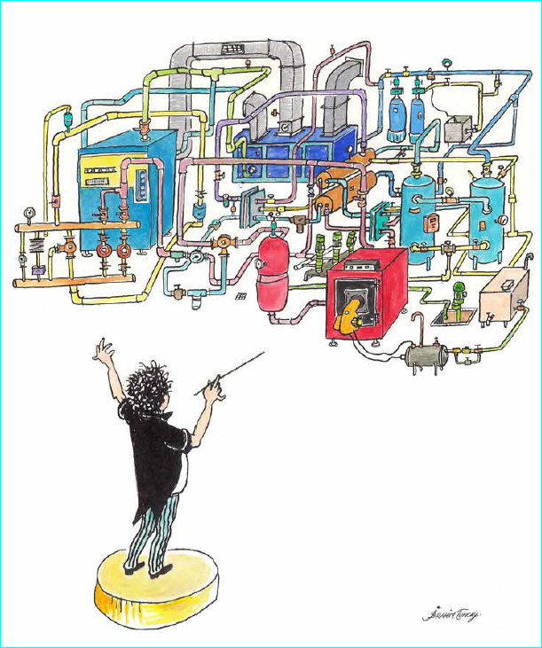
İGU İÇİN
GÜDEK UYG
Sistemi çalıştırmak değil tehlikeli ses ve durumları duyması ve tanıması gerekir

Slide 6
İGU İÇİN
FAYDALI ÜÇ BİLGİ
1D- ALARP "makul olarak uygulanabilir düşüklük
2K- PROPRİOSEPTÖR (ÖZDUYUM) sistemimiz
6F- DOMİNO TEORİSİ Görsel mi, momentum mu?
http://www.nurdogan.net

Slide 7
ALARP METODU
IEC ISO 31010: 2011 Uluslararası Standardı
ALARP "makul olarak uygulanabilir düşüklük" Bir riski kabul edilebilir seviyeye indirirken ALARP yöntemi kullanılması.
Tehlikenin meydana gelme olasılığı ile şiddetin değerlendirilmesinde alınacak Risk ağırlığının sınıfı belirlenir.
Belirlenen bu sınıf bir sonraki diğer tabloda yeri belirlenir.
Bu tabloda belirlenen sınıf için diğer tabloda önerilen uyarılar dikkate alınır.

Slide 8
ALARP METODU
Tehlikenin meydana gelme olasılığı ile Mevzuatın müsaade ettiği seviyede riskin önlemlerinin azaltılması yapılır.

Slide 9
ALARP METODU
GÜDEK UYG
Kaynak: ÇSGB Risk değerlendirme standartları
BULUNULAN BÖLGEYE GÖRE BELİRTİLEN İŞLEMLER YAPILIR
ANCAK MEVZUAT KURALLARI MÜSAADE ETTİĞ KADAR

Slide 10
PROPRİOSEPTÖR
5 Duyumuz
1.Görme Duyusu: Frekansın dalga boyu ile Göz temelli görüntü
2.İşitme Duyusu: Kulak temelli ses dalgaları duyu organımız
3.Tatma Duyusu: Ağız ve dil temelli kimyasal duyu organımız
4. Koku Duyusu: Burnumuzdaki kimyasal ve frekans reseptörler
5. Dokunma Duyusu: Deri altındaki sıcaklık basınç titreşim resptörler
Dengemizi nasıl sağlarız. (kulak kartezyen yarım daireler baş dönmesi),
Bir arabada gözümüz kapalı iken hızı ve dönüşleri nasıl algılarız,
Düşerken boşluktaki pozisyonumuzu nasıl hissederiz
Bu durum, kaslarımız ve tendonlardan gelen uyarılarla beyinciğin eklem kaslarına verdiği komutlarla vücudun düşmeyi önleyecek pozisyonu ile denge veya korunma sağlayabiliriz.
Bütün bunları PROPRİOSEPTÖR (ÖZDUYUM) ile sağlarız
GÜDEK UYG

Slide 11
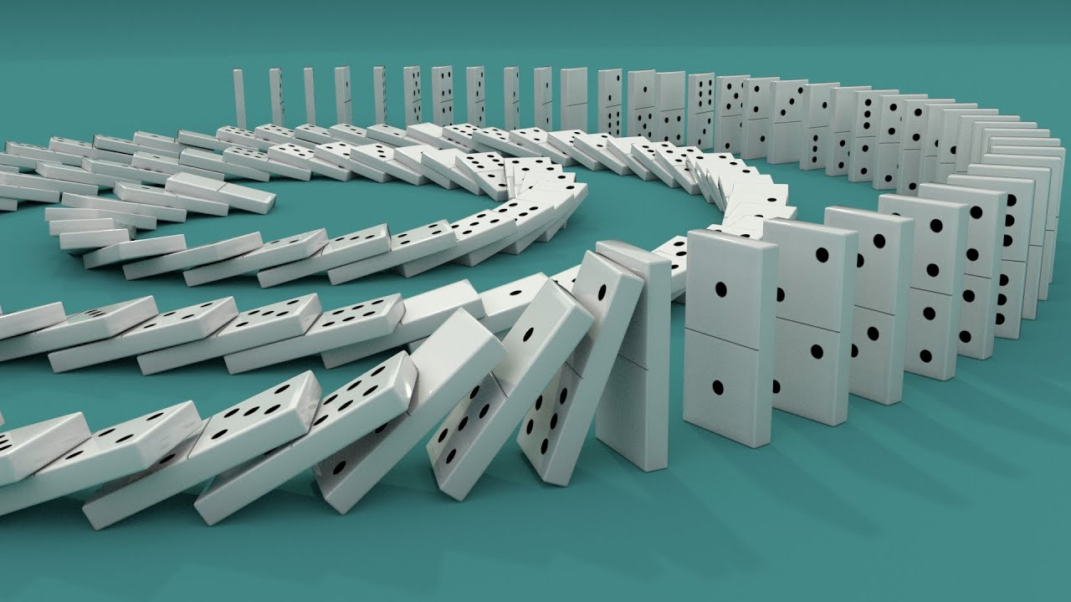
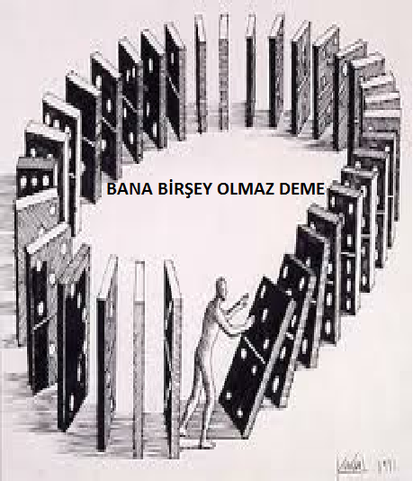
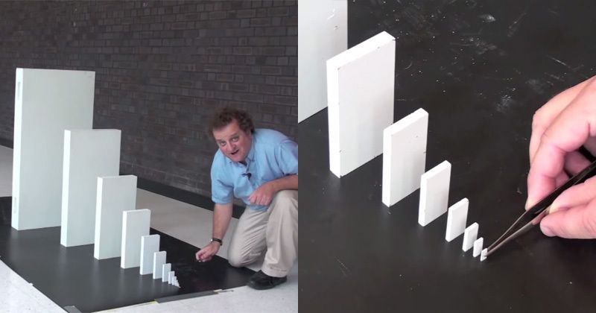
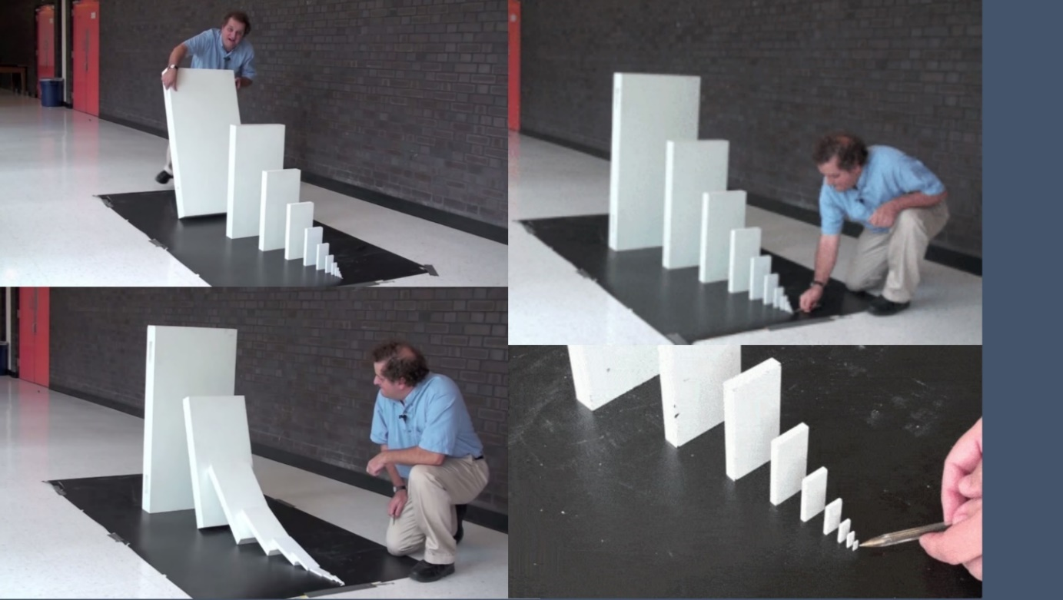
DOMİNO TEORİSİ
Etkinin iletimi görüntüsü
Etkinin katlanarak devamı ile büyük parçanın devrilmesi
Momentum etkisi

Slide 12
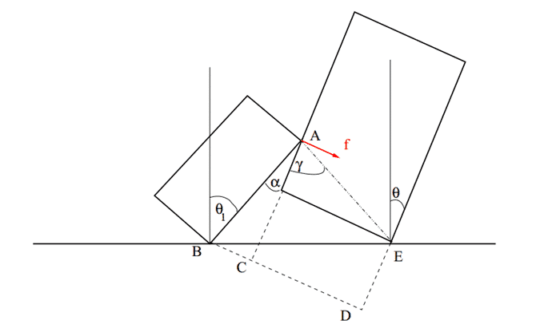
DOMİNO TEORİSİ
Domino taşlarının ölçüleri
Momentum etki dizilimi
Etkinin katlanarak devamı ile büyük parçanın devrilmesi

Slide 13
MEYDANA GELEN TEHLİKEKERİN NEDENİ, NASILI BİLİNEMEZ ve KÖK NEDENİ BULUNUP ÖNLEM ALINAMAZSA KAZALAR ÖNLENEMEZ
Eğitim sadece gerçekleri öğretmek değil, düşünmek için aklın eğitilmesidir,
BAŞARI>> meraktır + inattır + sebattır.
http://www.nurdogan.net

Slide 14
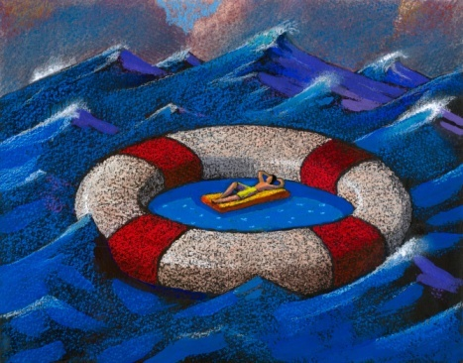
DIŞ TEHLİKE DALGALARI
İSG Birimi
Patron
İşverenin
İş Güvenliği Uzmanından beklentisi
İGU nın işveren den beklentisi ise,
Yapılan uyarıların dikkate alınması,
Alınması gereken önlemlerin aksatılmadan alınması,
Önlemler için İSG bütçesini görüşüp kabul etmesi,
İGU hazırladığı mukayeseli bütçeyi değerlendirilmesi,
Yıllık Performans raporları okunup değerlendirilmesi,
Yeni dönem Bütçesini görüşüp kabul etmesi

Slide 15
İş Güvenliği Uzmanı baktığı işyerinde öncelikleri,
Daha önce meydana gelen iş kaza raporları incelenmeli,
Ramak kala olayları hangi şartlarda kayda alınmış, raporlar hangi konular daha çok kayda alınmış, değerlendirme yapılmalı,
Mevzuattaki Görev, Yetki ve Sorunluluklarını yazılı duyurmalı.
İş Güvenliği Uzmanı,
- Görev, Yetki ve sorumluluğunu,
- Çalışma ortamı ile ilgili kanunları,
- Makinelerde oluşan tehlikelerini,
- Tehlikeli davranış nedenlerini,
Araştırıp bulup öğrenir ve
- Uyarılarını yazılı yapar, alınan önlemlerin etkinliğini takip ederse,
Yandaki duruma düşmez

Slide 16
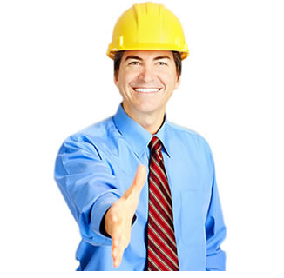
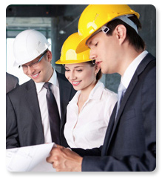
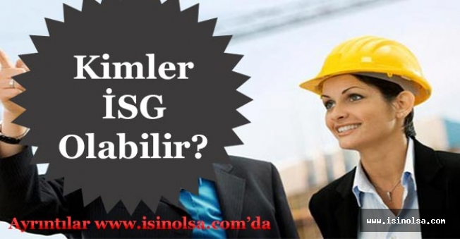
BAŞARI>> meraktır + inattır + sebattır.
Aynı zamanda, Paydaşları ile iyi diyalog kurup ortak çalışmaları uyum içinde desteklemeli
Görsel 0B- 4

Slide 17
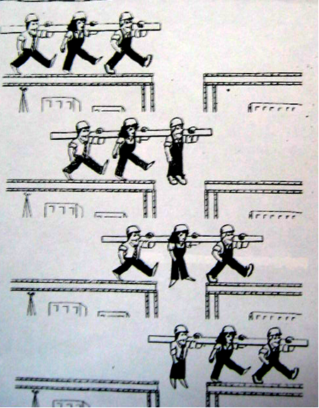
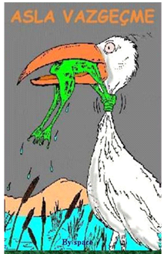

Slide 18
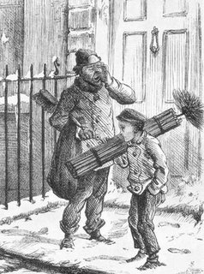
İSG tarihinden
M.S. 23- 79 Plini çalışma ortamındaki tehlikeli tozlara karşı
M.S. 60-140 Juvenal demircilerde görülen göz yakınmaları,
M.S.1633-1714 Bernardino Ramazzini iş ve hastalık ilişkisi,
M.S.-1776 Sir Percivale İngiltere’de baca temizleyicileri sağlığı ile ilgilenmiş
İngiltere’de M.S.1788
“Baca Temizleme konularına yönelik kanun çıkarılmıştır.

Slide 19
İSG tarihinden
1865 Dilaver Paşa tarafından hazırlanan tüzük Padişah tarafından tam onaylanmadığı için, sadece maden ocaklarında bir hekim bulundurma hükme getirilebilinmiş
1931 yılında HEİNRİCH 1500 işyerinde yaptığı 75.000 kaza analizi sonucunda bazı prensip ve kendi kuramını yazmış ve On madde olarak korunma yöntem ve önerilerini sunmuştur.
Kazaların ağırlık oranlarını şöyle belirtmiştir
%88 → Tehlikeli davranışlardan
%10 → Tehlikeli durumlardan
%2 → Kaçınılmaz sebeplerden

Slide 20
İSG MEVZUATI
Cumhuriyet dönemi çıkarılan İş kanunları
1930 yılında,, Halk sağlığının korunması için çıkarılan önemli bir kanun,
Umumi Hıfzıssıhha Kanunu
1936 yılında, İşyerlerine işçi alınmalarında sigortalı olma şartlarını belirten kanun,
3008 sayılı İş Kanunu
1964 yılında, İş kazalarıyla meslek hastalıkları, yaşlılık ve ölüm yardım için kanun
506 sayılı S.S.K. Kanunu (çalışanları ödediği sigorta primleri)
1971 yılında, İşçi haklarını korumak, işveren yükümlülükleri (belgeleme) TÜZÜK
1475 sayılı İş Kanunu
2003 yılında, Sözleşmeye dayanarak çalıştırılma, çalışma ortamı düzeni için
4857 sayılı İş kanunu (İptal edilen yönetmelikler)
2006 yılında Sosyal sigorta ile genel sağlık bakımından güvence altına almak
5510 Genel Sağlık Sigortası Kanunu
2012 yılında, İş kazalarını ve meslek hastalıklarını önlemek, çalışanların sağlığını ve güvenliğini korumak amacıyla yürürlüğe girmiş onlarca yönetmelik yazılmıştır
6331 İş sağlığı ve Güvenliği kanunu
Notes:
Hıfzıssıhha kanunu 24.04.1930
506 sayılı S.S. K. Kanunu 17.07.1964
1475 sayılı kanun 25.08.1971
4857 sayılı İş Kanunu 22.05.2003
5510 SSK S.S.K. Kanunu 31.05.2008
6331 sayılı Kanun 03.06.2012

Slide 21
İSG tarihinden
Osmanlı döneminde II. Abdülhamit, ülkede üretilen tütünleri işlemek için ‘1884’te İstanbul Cibali’de Cibali Tütün ve Sigara Fabrikasını açtı.
Osmanlıların borçlarına karşılık yabancıların işlettiği bu sigara üretme fabrikası, 1925’ten sonra Türkiye Cumhuriyeti Devleti’nin hizmetine girmiştir.
Cumhuriyet döneminde birçok kadının da çalıştığı bu fabrika, uzun yıllar sigara üretimini sürdürmüştür.
1995 yılından sonra bina okul olarak düzenlenerek Kadir Has Üniversitesi eğitime başladı.
Fabrikadan kalan bazı makineler bodrum katının tavanı kalın cam ile kapatılarak müze zemin kattan da görülür şekilde düzenlenmiştir.
1961 yılında YTÜ 1. sınıf atölye stajımı bu fabrikada yaptım

